Slide 1
Kronisk Obstruktiv lungelidelse

Slide 2
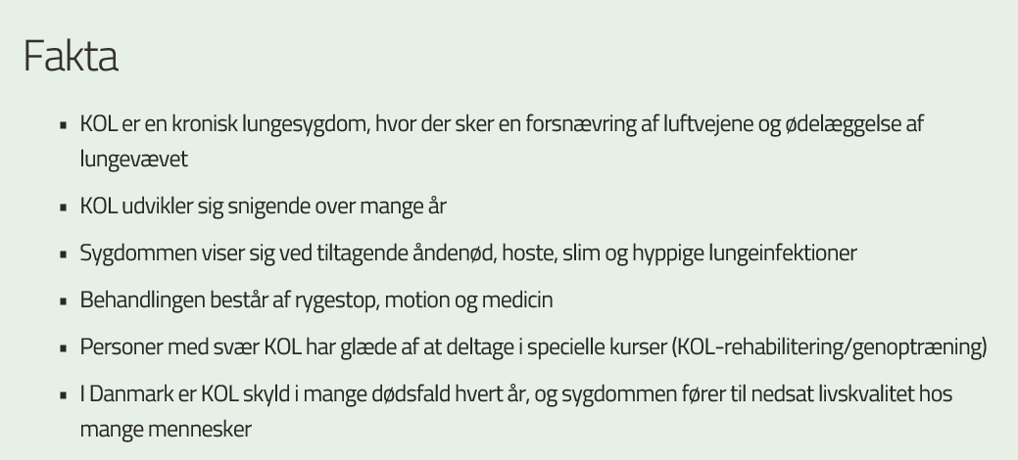

Slide 3
Animation af kol
https://www.sundhed.dk/borger/patienthaandbogen/lunger/illustrationer/animationer/kol/

Slide 4
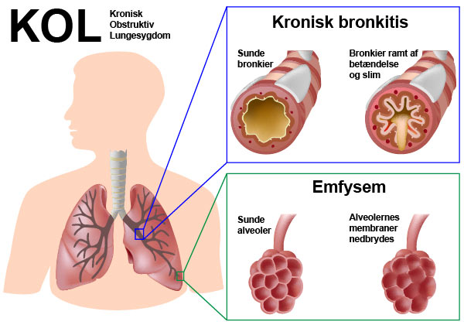
KOL giver mindre elastisk lungevæv og emfysem (ødelagte alveoler) = mindre overflade til iltning af blod
KOL giver kronisk betændelse i bronkier og bronkioler = tykkere slimhinde = forsnævrede bronkioler
90 % af de der har KOL ryger eller har røget
Ved svær KOL er lungefunktionen under halv af det normale
40 % af rygere udvikler KOL
Diagnose: Spiometri
Den mængde luft, som man har pustet ud i det første sekund, kaldes lungefunktionstallet (FEV₁).
25 % af rygere udvikler svær KOL
KOL giver øget risiko for infektion i luftvejene, da fimrehårene kan være ødelagte

Slide 5
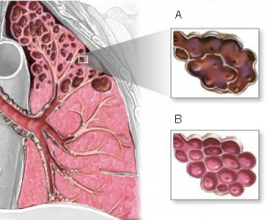
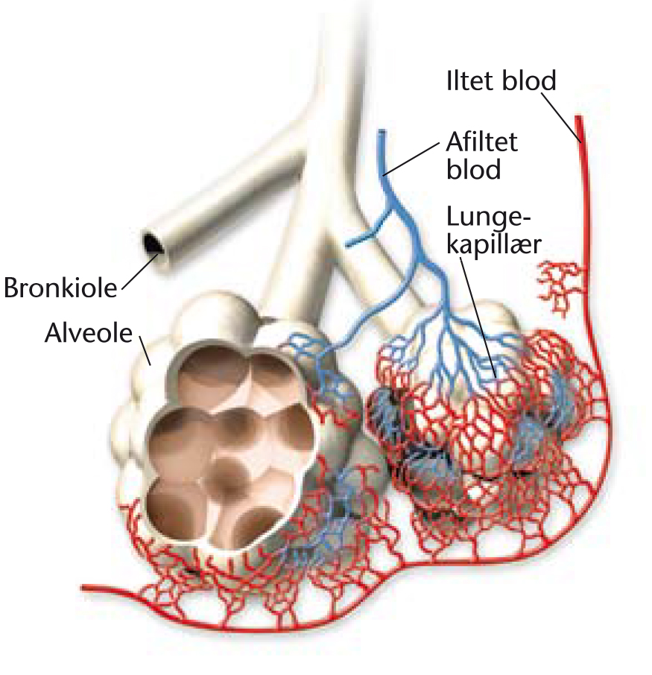
emfysem
Emfysem: destruktion af alveolevæg medfører mindre overflade til udveksling af respiratoriske gasser
Emfysem kan opstå på flere måder, men bl.a. ved at makrofager forsøger at nedbryde partikler fra tobaksrøg, men i stedet ødelægges makrofagen og enzymer udskilles

Slide 6
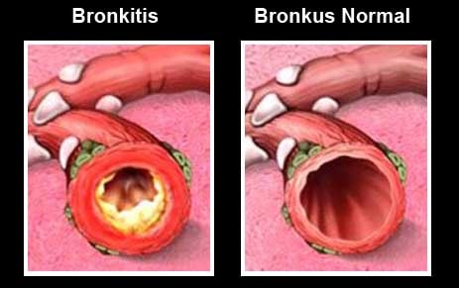
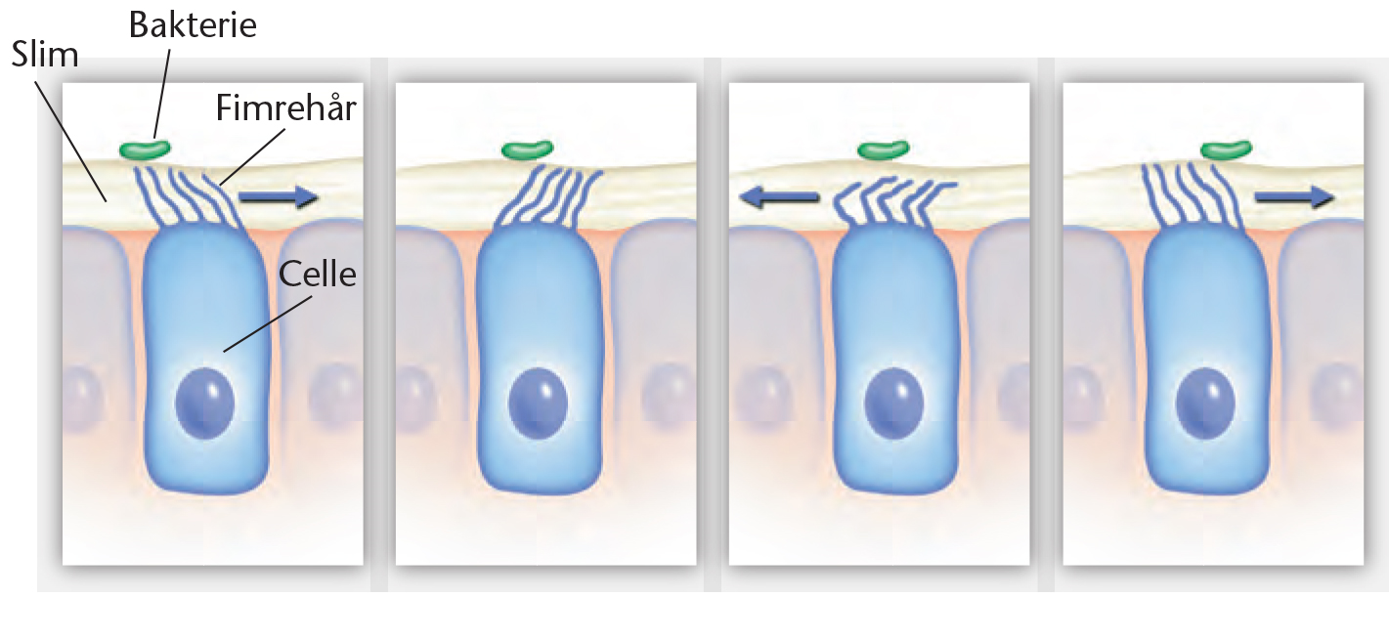
Kronisk bronkitis
Kronisk bronkitis: betændelsestilstand i bronkier og bronkioler
Glat muskulatur sammentrækkes mere
Øget slimproduktion
Mindre luftpassage gennem bronkier og bronkioler
Øget respirationsfrekvens

Slide 7
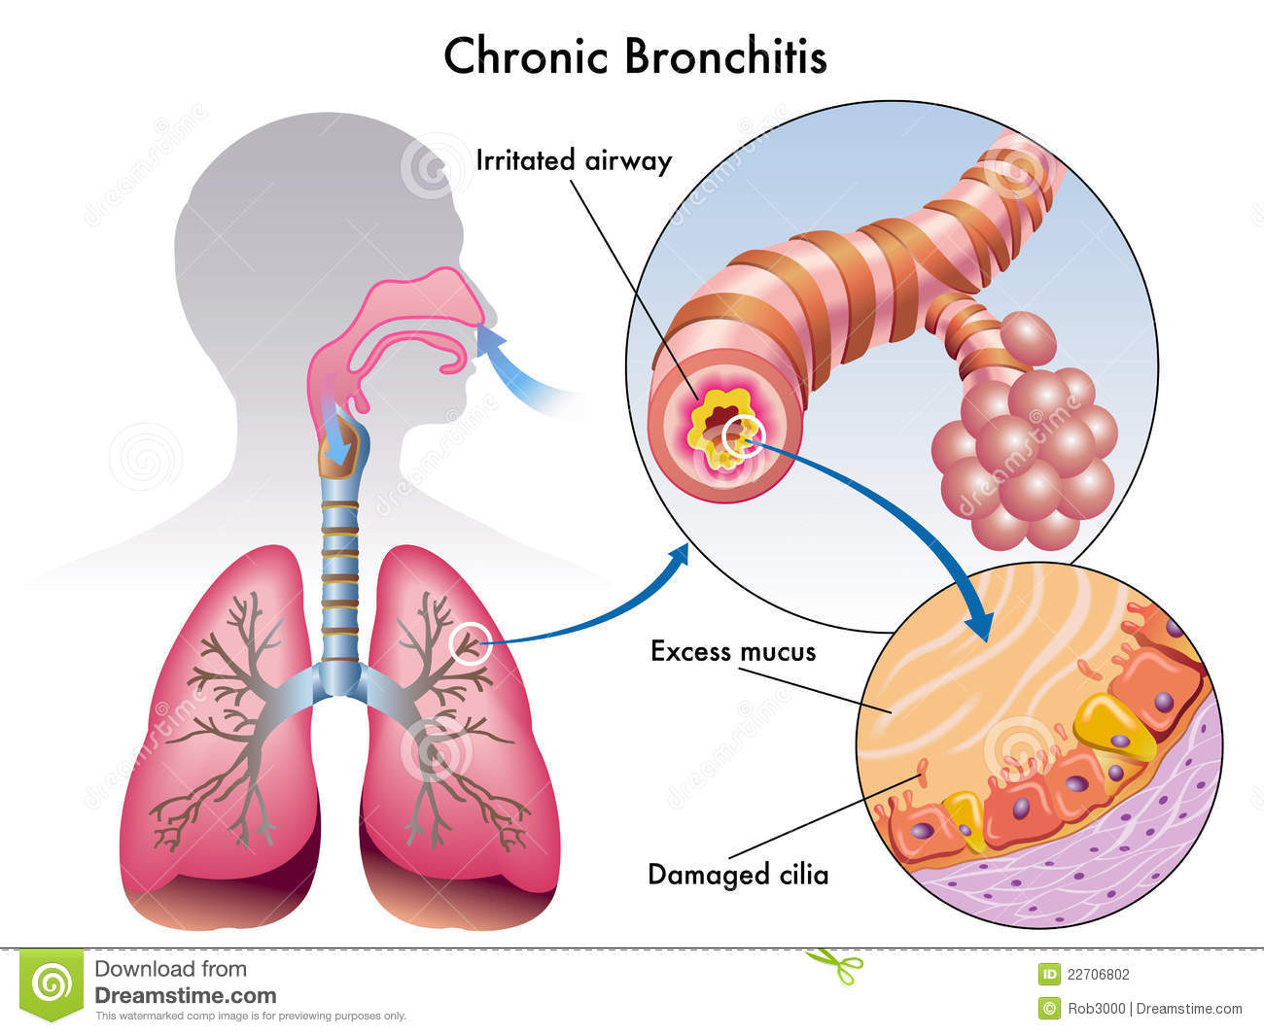
Nedsat funktion af cilier
Irritation af slimhinden og øget produktion i de slimproducerende celler i bronkier og bronkioler kan ødelægge cilierne og dermed mindske den naturlige transport af slim med fremmedlegemer
Dette medfører større risiko for infektion i luftvejene

Slide 8
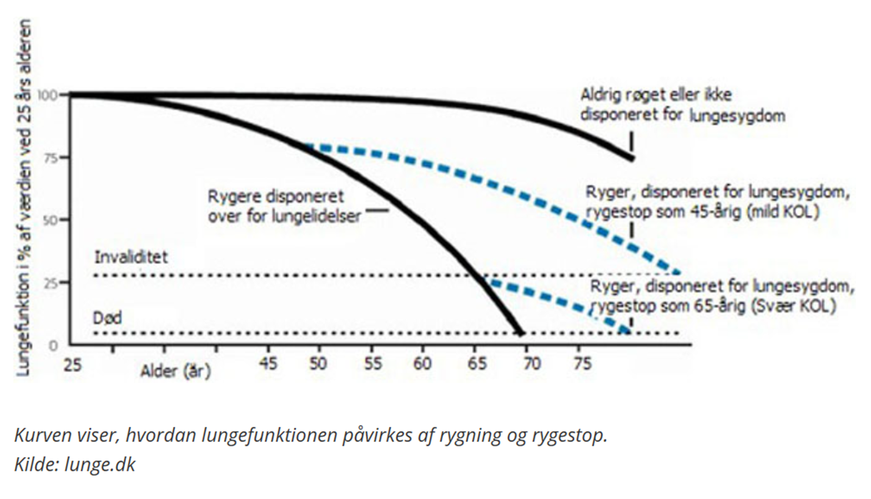
Lungernes påvirkning af rygning og ved rygestop

Slide 9
1:Behandling af kol? 2:Hvad kan du selv gøre ved KOL? 3:Flere årsager til Kol?
15 min opgave – læs og skriv referat herefter

Slide 10
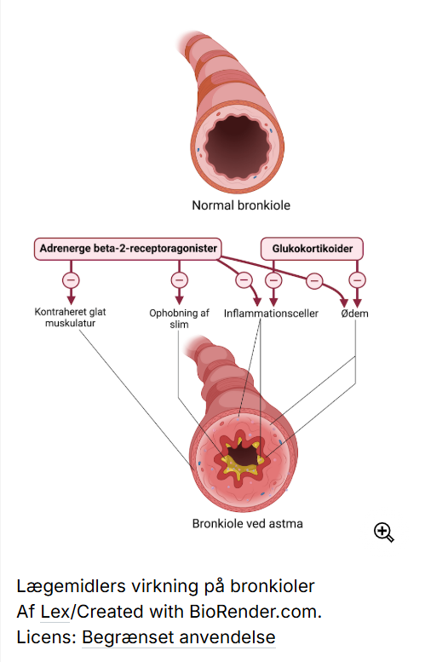
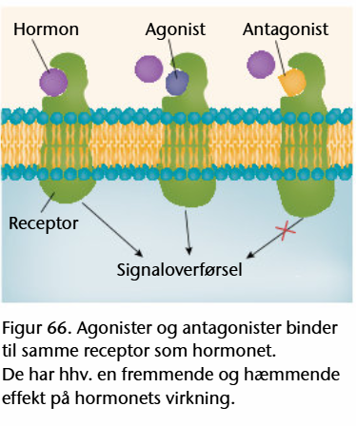
Behandling med Beta-2- receptoragonister
Behandling med glukokortikoider = binyrebarkhormon

Slide 11
Øvelsesvejledning til test for KOL?

